Slide 1
Презентация результатов мониторинга эффективности реализации муниципальной программы поддержки школ Кировского муниципального района Ленинградской области, показавших низкие образовательные результаты учащихся
«От организационно-педагогических решений к эффективным практикам» на 2019-2021 годы
МИМС
Кировского муниципального района
29.10.2021 года

Slide 2
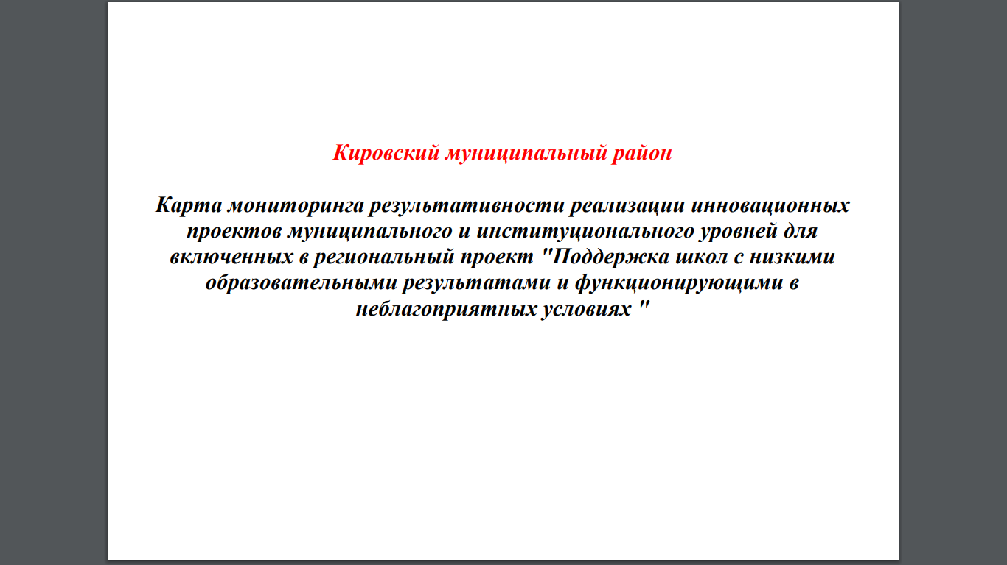
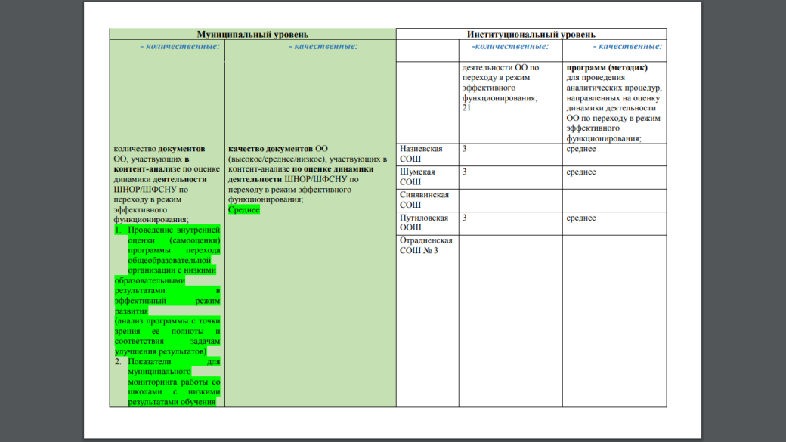
Работа с мониторинговыми картами. Как это было…
ШНОР\Карта мониторинга Кировский муниципальный район 2021.docx

Slide 3
«Критерии мониторинга эффективности реализации программы»
Низкий уровень оценки
Недостатки: не во всех школах разработаны индивидуальные образовательные маршруты для высоко мотивированных и одаренных обучающихся;
Решение: (план мероприятий по оказанию методической помощи школам, показывающим низкие образовательные результаты, на 2021-2022 учебный год)
Мастер-классы, представление и обсуждение опыта использования ИОМ обучающихся, как инструмента достижения качественных образовательных результатов, в том числе обучающихся с ОВЗ, мотивированных и одаренных обучающихся;
Ликвидация профессиональных дефицитов педагогов, влияющих на качество образовательных результатов. Диссеминация – трансляция идей,
методов осуществления, продуктов и (или) результатов опыта инновационной деятельности педагогов.

Slide 4
«Критерии мониторинга эффективности реализации программы»
Низкий уровень оценки
Недостатки: Оптимальность состава школьных команд сопровождения детей находящихся в трудной жизненной ситуации или в конфликте с законом недостаточная;
Недостаточность специалистов психолого-педагогического сопровождения в муниципальной системе образования для реализации задач по сопровождению перехода ШНОР/ШФСНУ в режим эффективного функционирования;- 9 ставок психологов, дефектологов, логопедов (по результатам заполнения мониторинговых карт школами)
Решение: Выписка из протокола совещания с командами школ – участниц проекта «Повышение качества образования в школах с низким результатом обучения и в школах, функционирующих в неблагоприятных социальных условиях» в 2021 году 06.10.2021
- предоставить информацию в комитет образования администрации Кировского муниципального района ЛО, о необходимости введения в штатное расписание школы специалистов, исходя из подтвержденных данных по обучающимся с ОВЗ.
Поиск путей решения на муниципальном уровне

Slide 5
Как работает команда над эффективностью реализации программы?
Инновационный проект общего дела в образовательных организациях Кировского муниципального района в 2021-2022 учебном году;
Реализация практического этапа проекта командной модели управления внедрением и использованием новых форм организации учебной деятельности и методов преподавания;
Мониторинг профессиональных дефицитов педагогов по вопросам использования новых форм организации образовательного процесса и методов обучения;
Мониторинговом исследовании состояния методической работы в общеобразовательных организациях;
Утверждение адресных рекомендаций по результатам мониторинга профессиональных дефицитов педагогов;
Создание банка эффективного использования имеющихся ресурсов школ в решении актуальных задач повышения качества образования в школах с низкими образовательными результатами.

Slide 6
Дополнили раздел мониторинговой карты индикаторами, соответствующими специфике работы МИМС
Количество проведенных организационно-методических мероприятий, направленных на совершенствование педагогических компетенций школьных команд, задействование внутренних ресурсов 19 | Наличие (да/нет) в МИМС раздела сопровождения деятельности школьных команд ШНОР/ШФСНУ по сопровождению ИОМ руководителей и педагогов Адресные рекомендации по результатам мониторинга профессиональных дефицитов педагогов по вопросам использования новых форм организации образовательного процесса и методов обучения в рамках реализации инновационного проекта общего дела в образовательных организациях в 2021 году

Slide 7
«Приводят ли наши действия к изменениям?»
Основным достижение и показателем эффективности реализации муниципальной программы поддержки школ и программ перехода в эффективный режим работы ШНОР считаем, то что ни одна школа Кировского муниципального района не попала в список школ с необъективными результатами ВПР в 2021 году.
Команда нацелена на результат !
Продолжаем движение вперед!!!

